Slide 1
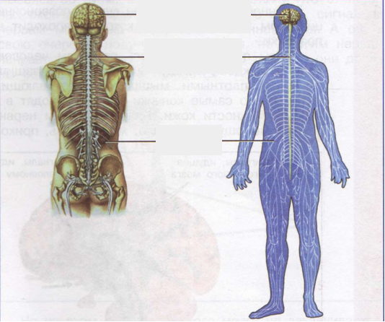
- Рассмотри рисунок. Определи, из каких частей состоит нервная система. Где располагается головной мозг? Где находится спинной мозг? Где располагаются нервы?
Головной мозг
Спинной мозг
Нервы
Головной мозг, спинной мозг, нервы –
это части нервной системы

Slide 2
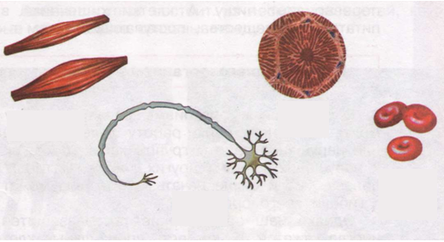
Рассмотри рисунок. Как выглядят нервные клетки?
В чём их основное отличие от других клеток нашего организма?
Мышечные клетки
Клетки печени
Красные клетки крови
Нервная клетка

Slide 3
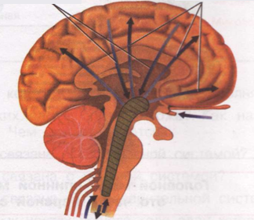
Головной мозг руководит работой всего организма
Сигналы, идущие от головного мозга
Сигналы, идущие к головному мозгу

Slide 4
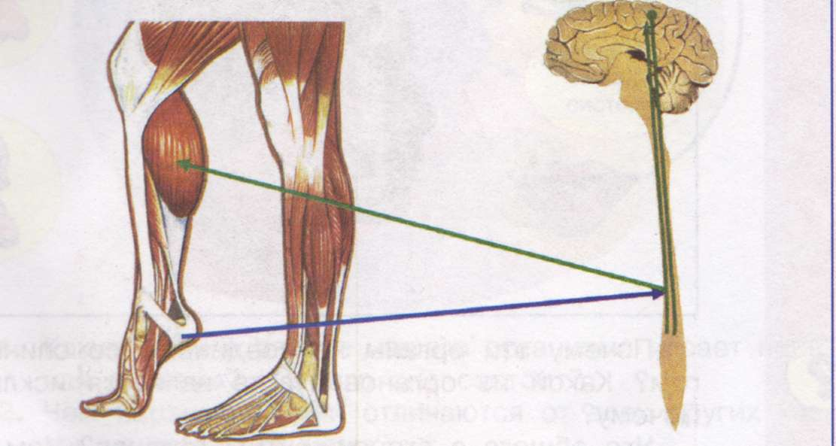
Спинной мозг соединяет головной мозг со всеми органами нашего организма с помощью нервов.

Slide 5
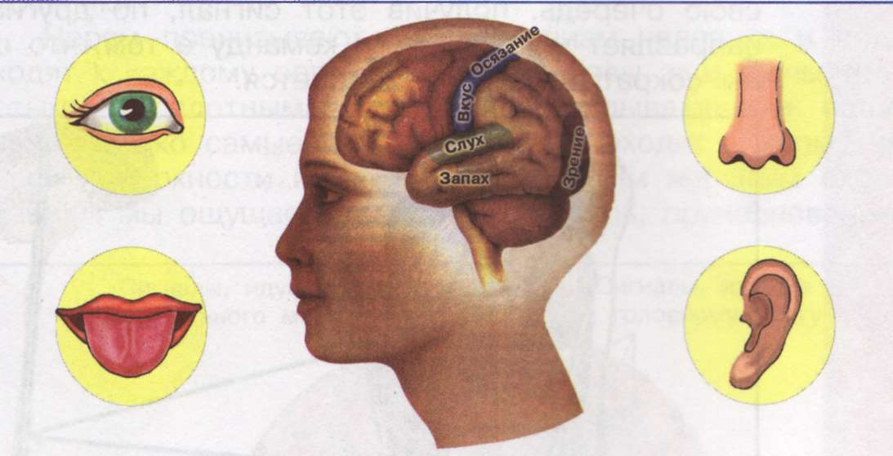
- Рассмотри изображение головного мозга. На нём обозначены зоны, которые воспринимают только определённые сигналы. Подумай, от каких органов они поступали. Как называются все эти органы вместе? Почему?
Осязание
Вкус
Слух
Зрение
Запах

Slide 6
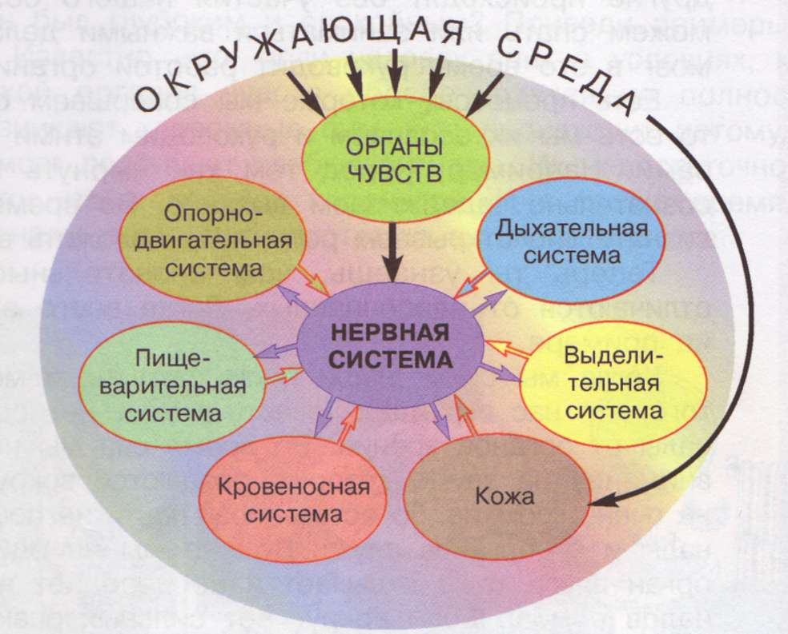
Как связаны все системы нашего организма?
Как организм воспринимает информацию из окружающей среды?

